Slide 1
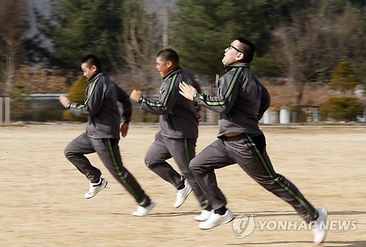
작작뛰어
Jak Jak Dui Eor
Oct 23th, 2018
국방부오픈소스아카데미 IOT 2조
김기혁 송길재 안창현 이석우

Slide 2
Problem
2005
연합뉴스
군 장교 3명, 위관장교 1명 체력검정 중 사망
1.5km 달리기 체력검정 중 지난 2000년 군 장교 3명과 2001년 위관장교 1명이 각각 숨졌다.
2008
중앙일보
軍 체력검정 중
현역 공군 장교 사망
국방부는 7일 “오늘 오전 10시34분쯤 공군 제30방공관제단 소속 이모 중위(27)가 평택에 있는 부대 연병장에서 3㎞ 달리기를 하다 호흡곤란으로 쓰러졌다”며 “이 중위를 인근 평택 해군 2함대 의무대로 긴급이송했으나 오전 11시8분쯤에 사망했다”고 밝혔다.
군 관계자는 “이 중위가 골인지점을 80m 남겨놓고 갑자기 쓰러졌다”며 “심장마비로 숨진 것으로 추정된다”고 말했다.
현역 장교가 군 체력검정을 하다 숨지는 사고가 또 발생했다.
방위사업청에 근무하는 최모(39) 해군 소령이 18일 오후 4시40분쯤
경기도 성남시 모 부대 연병장에서 체력검정을 받다
호흡곤란 증세를 일으켜 숨졌다.
사고는 야전부서 아닌 국방부와 방위사업청 등 정책부서에 근무하는
현역 장교한테서 주로 일어난다.
2010
연합뉴스
군 체력측정 중
또 사망 사고

Slide 3
2015
연합뉴스
육군 대위
구보 체력측정 중 사망
양 대위는 이날 3km 구보 체력 측정 도중 150m 지점에서 쓰러진 것으로 알려졌다.
군 관계자는 "양 대위는 태권도, 유도 유단자로 평소 건강에 이상이 없었으며 당시 기온도 정상적인 야외활동이 가능한 27.2도였다"고 밝혔다.
2017
매일경제
체력측정 도중 쓰러진 이병,
…결국 숨져
신병교육대에 입소한 육군 이병이 체력측정 중 달리기를 하다가
호흡 곤란을 일으켜 병원으로 옮겼으나 숨졌습니다. 10일 군부대와 경찰에 따르면 지난 9일 오후 5시 25분께 경기도의 한 육군 신병교육대에서 1.5km 달리기 체력측정을 받던 A(19) 이병이 갑자기 숨을
헐떡이며 의식을 잃고 쓰러졌습니다.
2018
연합뉴스
연병장서 체력 측정하던
육군 상사 쓰러져 숨져
31일 군 당국에 따르면 지난 30일 오전 8시 30분께 경기도 연천군의 한 육군 부대 연병장에서 3km 뜀걸음을 하던 A(39)상사가 갑자기 의식을 잃고 쓰러졌다. A 상사는 응급 처치를 받으며 병원으로 옮겨졌지만 결국 숨졌다.
한편, 같은 날 비슷한 시간대 남양주의 한 부대 훈련장에서도 뜀걸음을 하던 B(39) 소령이 쓰러지는 사고가 났다. B 소령은 응급 처치를 받고 의식을 회복한 것으로 파악됐다.

Slide 4
2015
연합뉴스
육군 대위
구보 체력측정 중 사망
양 대위는 이날 3km 구보 체력 측정 도중 150m 지점에서 쓰러진 것으로 알려졌다.
군 관계자는 "양 대위는 태권도, 유도 유단자로 평소 건강에 이상이 없었으며 당시 기온도 정상적인 야외활동이 가능한 27.2도였다"고 밝혔다.
계속되는 체력측정 사망 사고
원인은 ?
2017
매일경제
체력측정 도중 쓰러진 이병,
…결국 숨져
신병교육대에 입소한 육군 이병이 체력측정 중 달리기를 하다가 호흡 곤란을 일으켜 병원으로 옮겼으나 숨졌습니다. 10일 군부대와 경찰에 따르면 지난 9일 오후 5시 25분께 경기도의 한 육군 신병교육대에서 1.5km 달리기 체력측정을 받던 A(19) 이병이 갑자기 숨을 헐떡이며 의식을 잃고 쓰러졌습니다.
2018
연합뉴스
연병장서 체력 측정하던
육군 상사 쓰러져 숨져
31일 군 당국에 따르면 지난 30일 오전 8시 30분께 경기도 연천군의 한 육군 부대 연병장에서 3km 뜀걸음을 하던 A(39)상사가 갑자기 의식을 잃고 쓰러졌다. A 상사는 응급 처치를 받으며 병원으로 옮겨졌지만 결국 숨졌다.
한편, 같은 날 비슷한 시간대 남양주의 한 부대 훈련장에서도 뜀걸음을 하던 B(39) 소령이 쓰러지는 사고가 났다. B 소령은 응급 처치를 받고 의식을 회복한 것으로 파악됐다.

Slide 5
Problem
Result
사망
2000년도부터
꾸준히 발생하는
체력측정 중 사망사고
Step3
심리적 부담감
주변의 ‘시선’
진급 및 자신으로부터의 압박
Step2
무더운 날씨
*운동유발성 열사병 주의
- 경북대 연구논문,
열사병의 임상적 특징에 관한 연구
Step1
꾸준하지 않은
체력단련
주요 사망 대상
신병 or 상사급 간부 or 비야전군 간부
자신의 체력에 무지
Background
Weather
Stress
Death
Notes:
병리학적 측면이 아니라, 일상적 수준에서 직관적으로 예측할 수 있는 수준으로 전개 및 병리적 관계 숙지 (창현)

Slide 6



Concept
우리가 정의하는 IOT 란?
What does IOT mean?
Data
temperature
heartbeat
Big Data
Personalization
Internet Network
Cloud
Things
Non-Human
Replacing
Prototype
Running Band

Slide 7



IDEA Concept _ Save Band
Bio Safe
Non-loss
Strength
▷
Heartbeat
Soldier
Data
+thermometer
Combat Officer
Advice

Slide 8
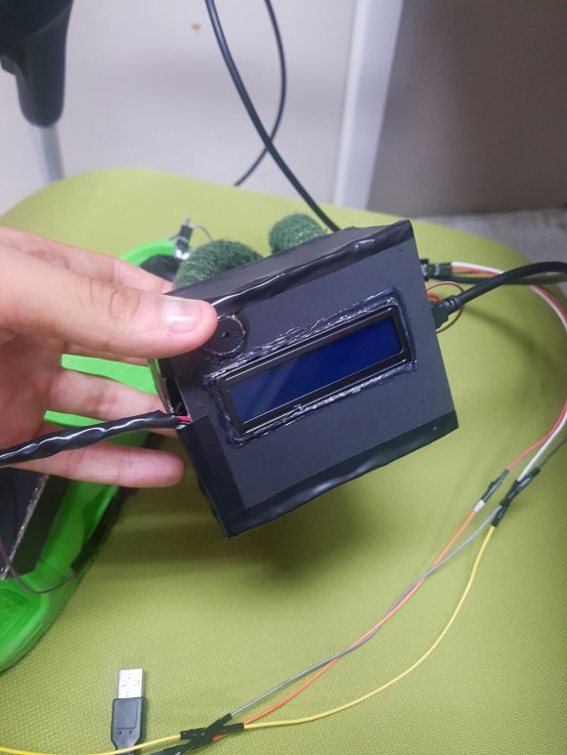
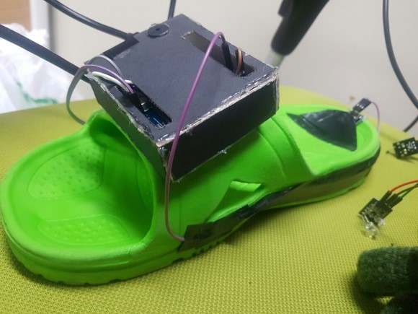
Save Band
IDEA CONCEPT
WHAT WE OFFER
구간별 심박수 및 속력 Check
연습 시 “체력 향상을 도모”
경고 알람 System
현재 상황을 인지시키는 촉매
기록 예측 Pace maker
“이 속력으로는 현재 1급 예상”

Slide 9
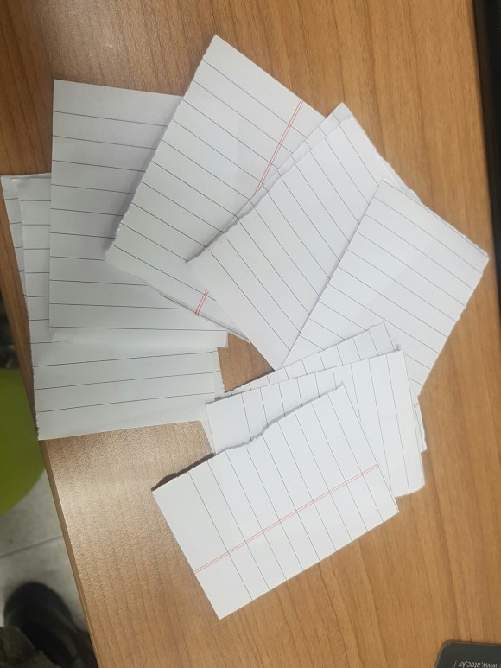
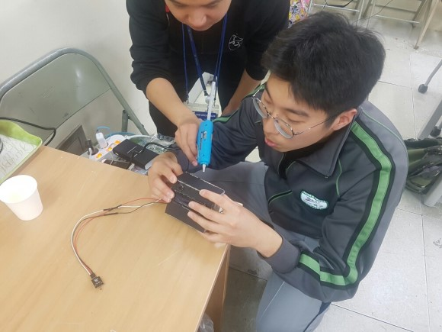
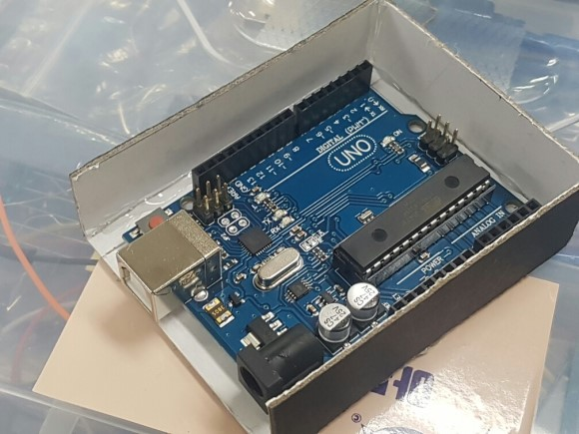
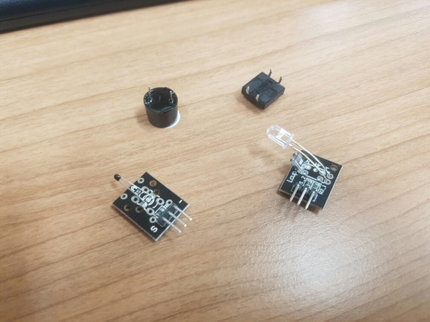
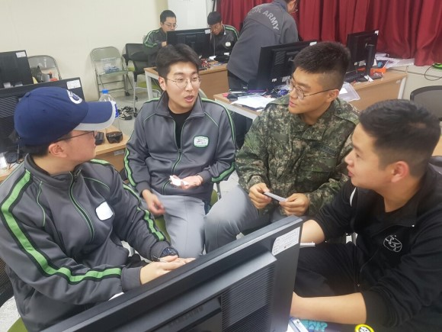
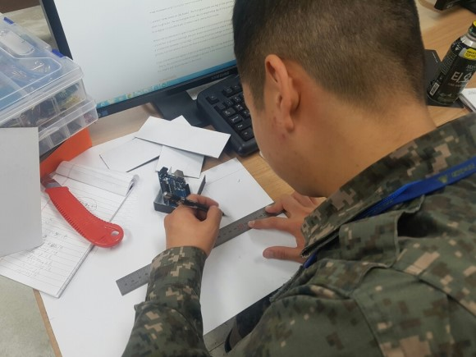
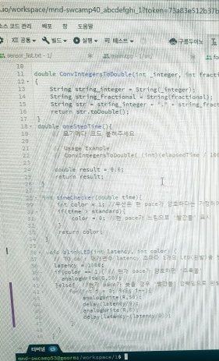
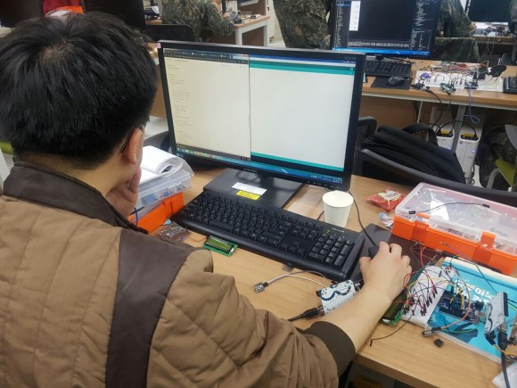
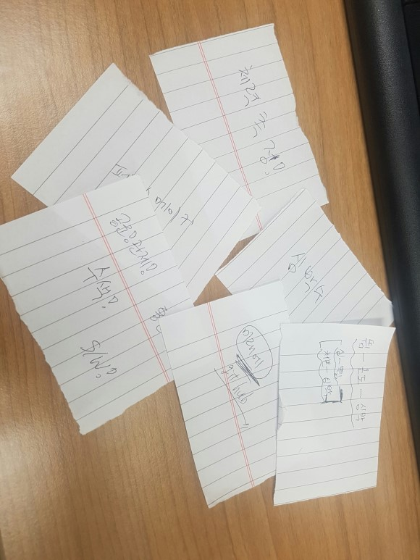
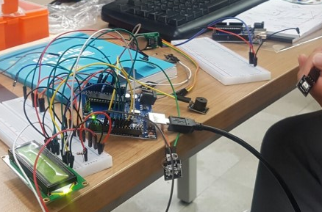
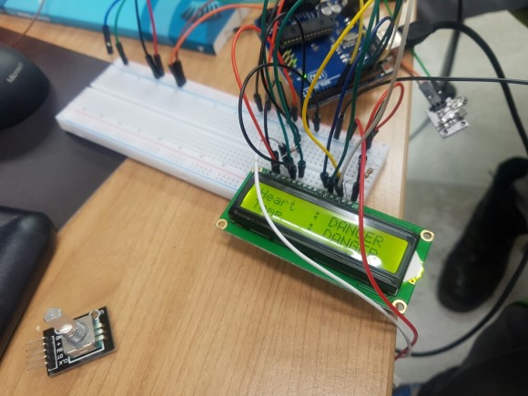
Making Board
Step One
Step Two
아이디어 / 브레인 스토밍
프로그래밍 및 구현화

Slide 10
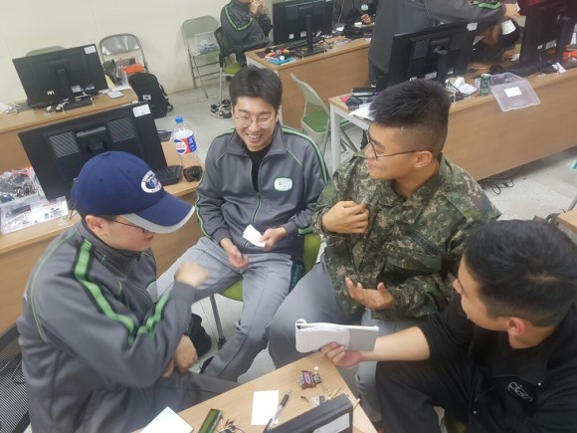
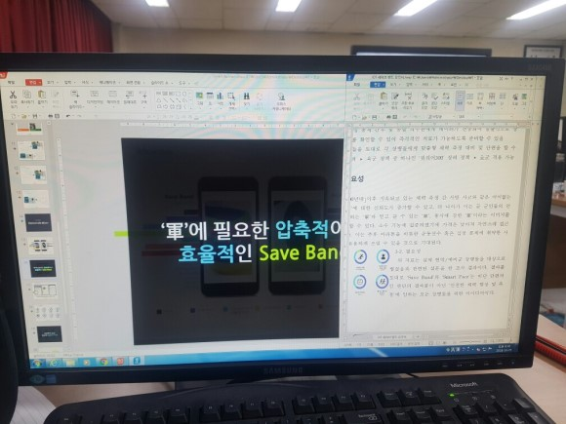
Making Board
Step Three
Step Four
Simulation
Feedback & Document

Slide 11
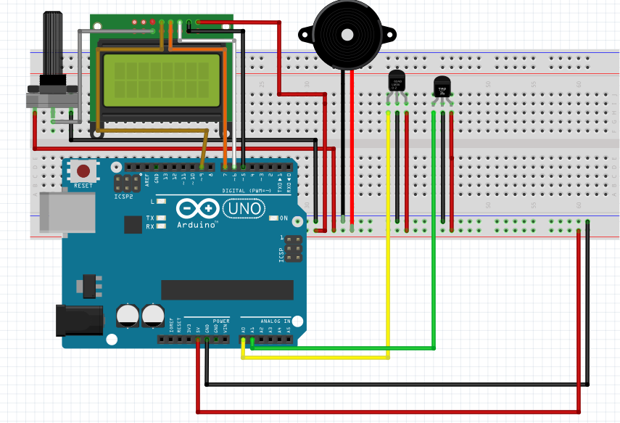
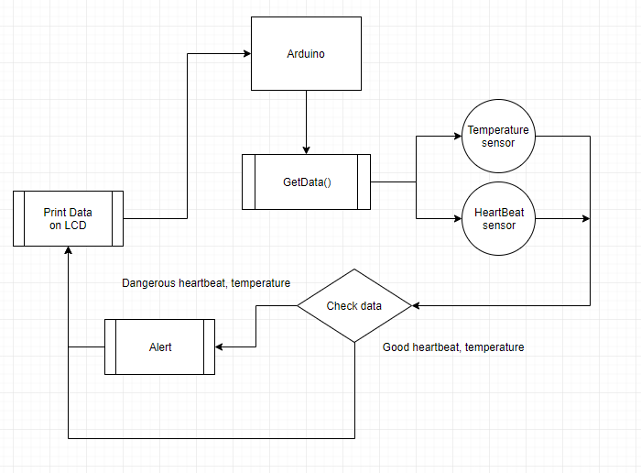
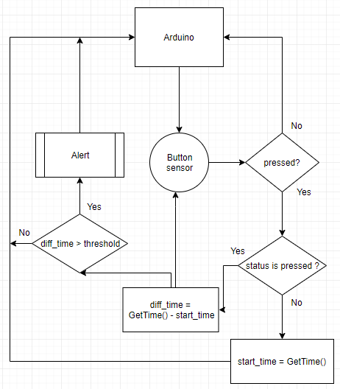
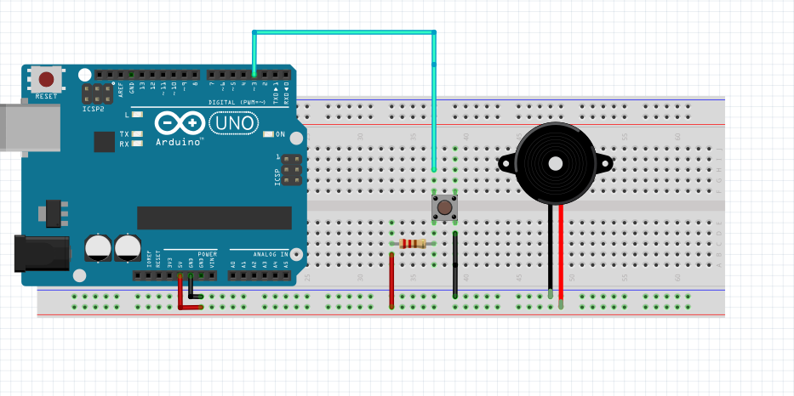
Key-Technology
Save Band
Smart Runner

Slide 12
Key-Technology
Save Band

Slide 13
Key-Technology
Smart Runner

Slide 14
Save Band
Demonstration

Slide 15

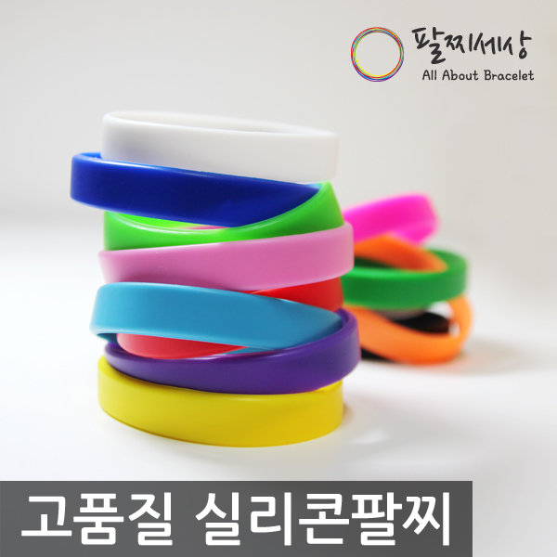
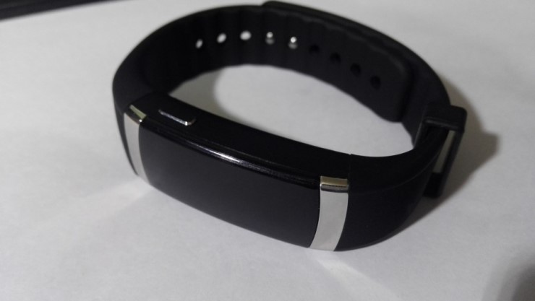
Attractive
Save Band
Features
Health Care Smart Watch
Features
Save Band
Fashion
Function
Concentration
Accuracy
Warning
Price
Accessibility
Fashion
Function
Concentration
Accuracy
Warning
Price
Accessibility
Fashion
Function
Concentration
(기술 집중성)
Accuracy
Warning
Price
Accessibility

Slide 16
Attractive
Save Band
Features
Health Care Smart Watch
Features
‘軍’에 필요한 압축적이고 효율적인 Save Band
Save Band
Price
Function
Concentration
Accessibility
Fashion
Accuracy
Warning
Price
Function
Concentration
Accessibility
Fashion
Accuracy
Warning
Price
Function
Concentration
(기술 집약성)
Accessibility
Fashion
Accuracy
Warning

Slide 17
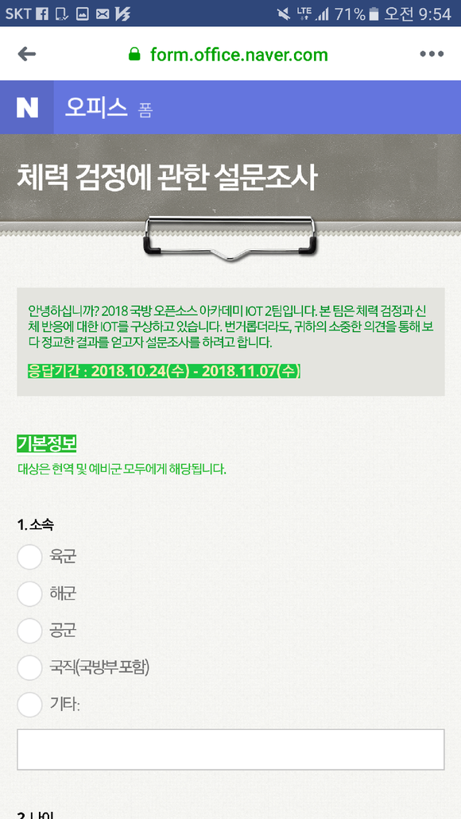
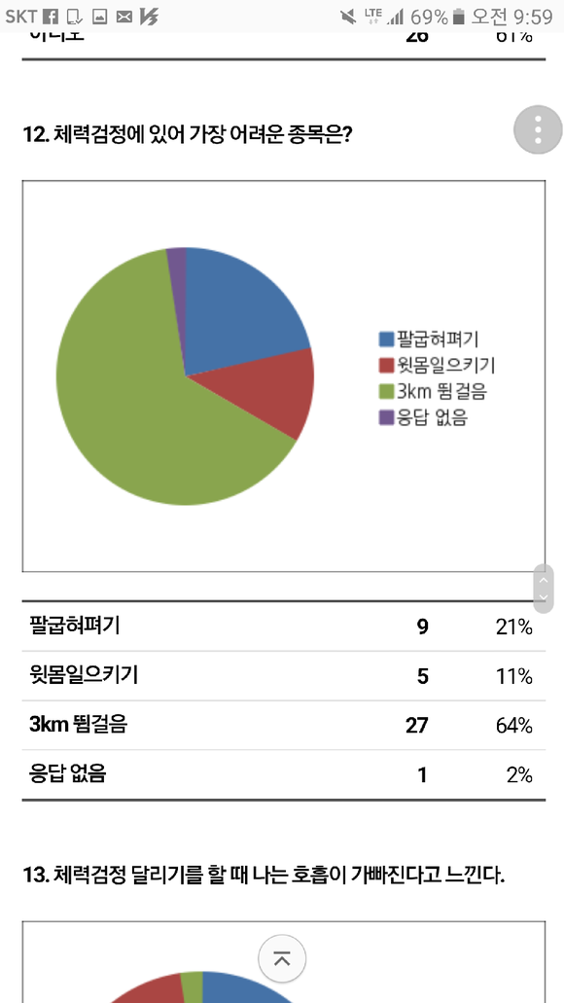
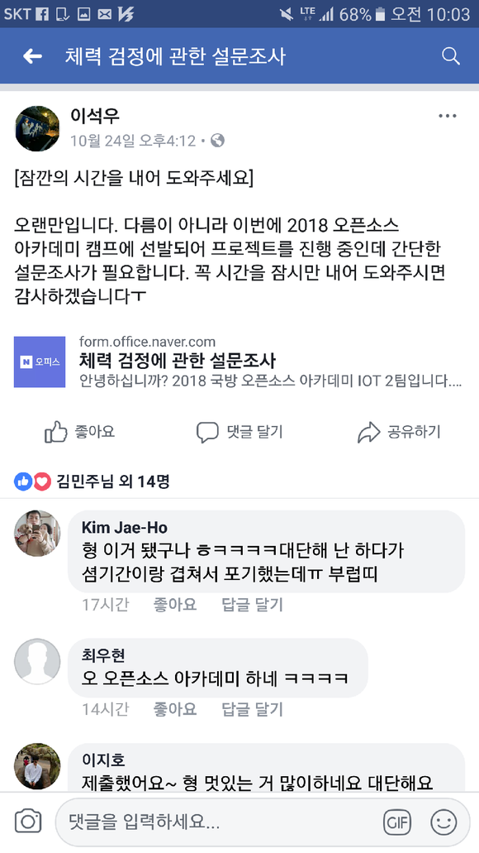
Survey_현역 장병 및 예비군 대상
全 군 대상 체력 검정 관련 설문조사(20문항) _ 54명

Slide 18








Survey_현역 장병 및 예비군 대상
유산소 운동 비율
1달 1~2번 50%
체력 검정 대비
아니오 65%
어려운 종목
3km 뜀걸음 67%
이성적 판단
초월 경험
예 53%
뜀걸음 중 심장 불안
환경의 영향
심리적 부담감
페이스 메이커
필요성
예 77%
예 90%
예 60%
예 75%

Slide 19
Survey_현역 장병 및 예비군 대상
全장병의 공감
필요한 실용적 ITEM
유산소 운동 비율
1달 1~2번 50%
체력 검정 대비
아니오 65%
어려운 종목
3km 뜀걸음 67%
이성적 판단
초월 경험
예 53%
뜀걸음 중 심장 불안
환경의 영향
심리적 부담감
페이스 메이커
필요성
예 77%
예 90%
예 60%
예 75%

Slide 20
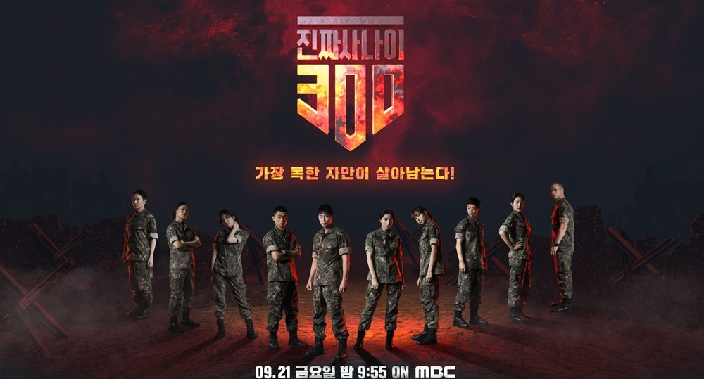
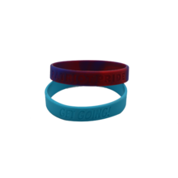
Potential
어디까지 갈거니?
Save Band
자체 피드백
자신의 체력을 객관적 지표로 정확히 판단할 수 있어 자체적인 단련에 활용
가능
-> 워리어 300에 활력을 넣을
평행 정책
데이터 분석
결과 대비
심장 박동을
고려하여
체력 단련 시에
효율적으로
진행
예측되는
방향성 및 가능성
발찌 혹은 요대
착용 부위를 확대하여
추후 행군 및 실제 전투 훈련 등에 활용 가능
마라톤 선수
동기부여
마라톤 선수들의
위와 같은 사망비율
역시 높음
단순히 기록적
변화가 아닌
입체적 변화
양상을 통해
동기 부여

Slide 21


Potential
개인 구간별 뜀걸음 data
Runner A1 | Runner A2 | Runner A3 | Runner A4
148 | 158 | 173 | 80
1급 예상 | 2급 예상 | 특급 예상 | 불합격
정상적인 상황 : 60~80
뜀걸음 간
안정된 심박수 : 130~160
위험한 심박수 : 160~180
초위험 심박수 : 180~

Slide 22


Expect News
#육군체력측정 #워리어300 #SaveBand
보장된 ‘안전’
‘믿을’ 수 있는
‘강한’ 체력의
신병 훈련소 체력 측정 중 호흡곤란... 신속 구출되어
2020년, 군 內 체력측정 중 사망 사고 0건 이뤄
Save Band, 스마트 헬스케어 시장 속 살아남은 비결은?
육군 워리어300, 숨은 공신 Smart Runner 타고 전군으로
압축된 필수 기능 Save Band, 스포츠계 평정

Slide 23



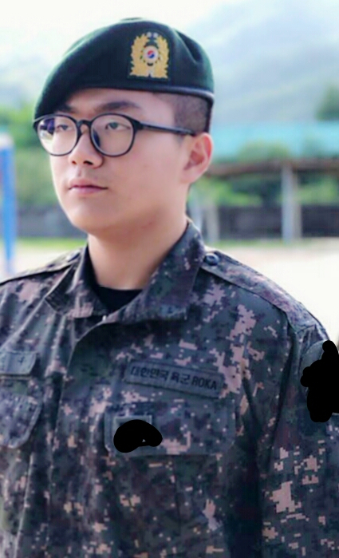
THANK YOU AND QUESTIONS
THANK YOU
QUESTIONS?
CTO
CTO
CPO
COO
김기혁
송길재
안창현
이석우

